Slide 1
Introducción a la Inteligencía Artificial
Dr. Arnulfo Pérez

Slide 2
Dr. Arnulfo Pérez Pérez
arnulfo.perez@zintegra.com
Ph.D. Electrical and Computer Engineering
THE UNIVERSITY OF TENNESSEE, KNOXVILLE
Disertación: Parallel Segmentation of Range Images on a Hypercube-connected Distributed Computer.
M.S. Electrical and Computer Engineering
THE UNIVERSITY OF TENNESSEE, KNOXVILLE
Tesis: Mask Decompositions for Digital Image Processing.
Licenciatura en Física
UNIVERSIDAD AUTÓNOMA DE NUEVO LEÓN
Tesis: Análisis Teórico experimental del comportamiento temporal de potenciales transmembrana de un axón.

Slide 3
Objetivos
Impacto social
Impacto ambiental
Privacidad, vigilancia, autoritarismo
Concentración del control y poder
El rol del individuo

Slide 4
Infraestructura
Hardware especializado
Big Data
Redes Sociales
Centros de cómputo

Slide 5
Gigantes tecnologicos
OpenAI
Google (Google DeepMind / Google AI)
Microsoft (Azure AI)
Meta (Facebook AI Research - FAIR)
Amazon (AWS AI)
IBM (Watson)
Datos
Plataforma
Acceso
Narrativa
Vigilancia y control

Slide 6
Empresas en IA
Anthropic
Hugging Face
Stability AI
Midjourney
NVIDIA
Palantir
Salesforce (Einstein AI)
UiPath
C3.ai
China: Baidu (Ernie), Alibaba (Tongyi Qianwen), Tencent.
Europa: DeepMind (UK, ahora parte de Google), Mistral AI (Francia).

Slide 7
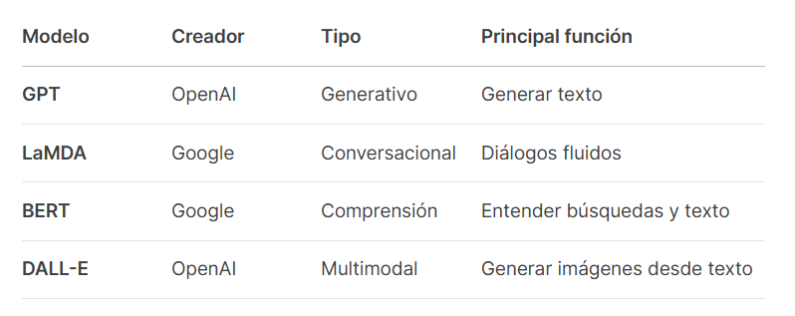
Aplicaciones IA

Slide 8
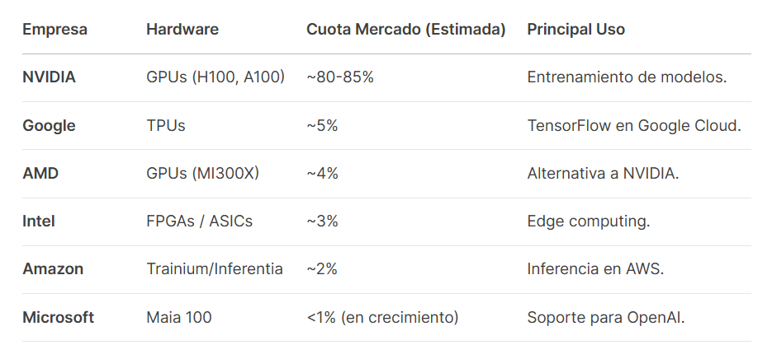
Hardware

Slide 9
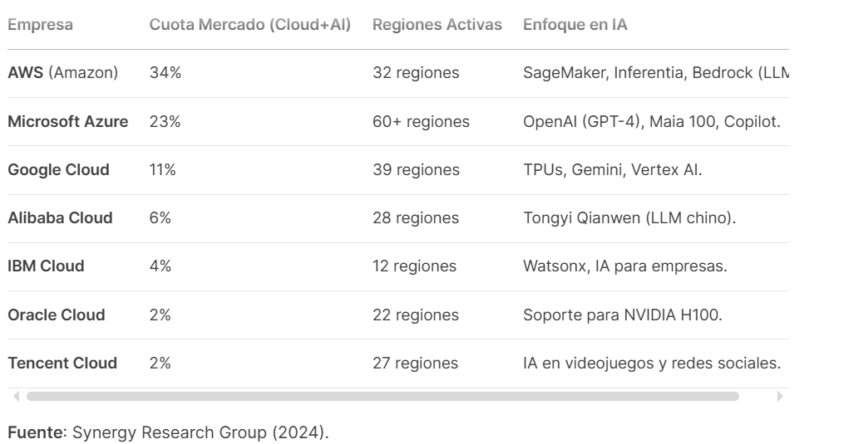

Slide 10
Crecimiento de Centros de Datos (2015-2024)
2015: ~8,600 centros globales → 2024: ~11,500 (+34%).
Mayor crecimiento: AWS (40% de nueva infraestructura desde 2020).
Un data center promedio consume 20-50 MW.
Entrenar GPT-3: ~1,300 MWh (equivalente a 120 hogares/año).
Google usó 15 mil millones de litros en 2022 para refrigeración.

Slide 11
Impacto Económico (2023)
Mercado global de cloud+IA: $1.2 trillones (40% crecimiento anual desde 2020).
IA generativa: $67 mil millones en 2024 (Statista).

Slide 12
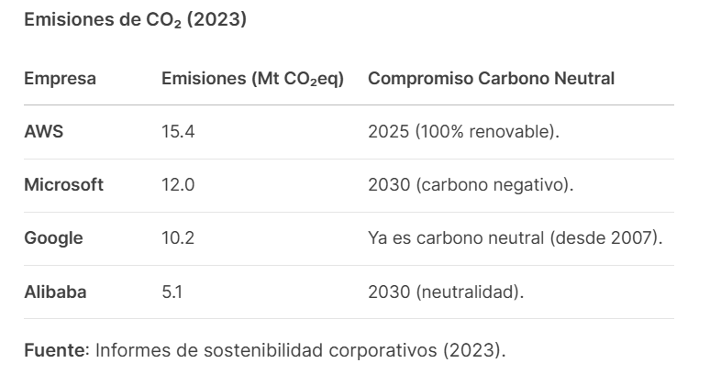

Slide 13
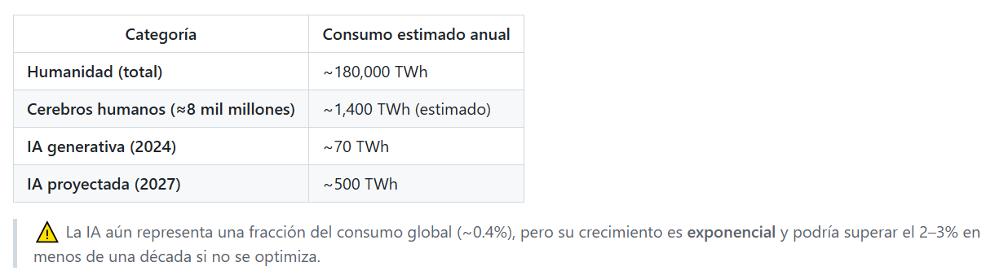

Slide 14
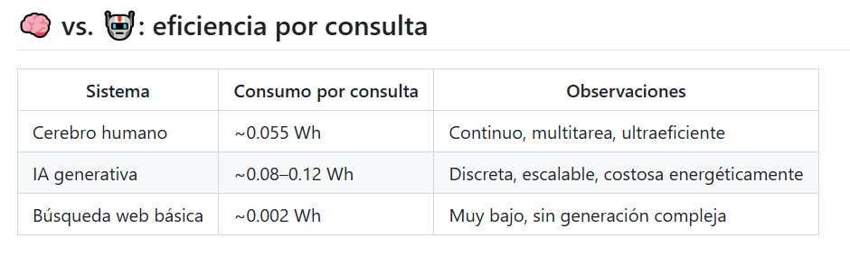

Slide 15
Impacto en el Empleo
(OCDE, 2023)
Automatización:
14% de los trabajos en países OCDE son altamente automatizables (vs. 32% en economías emergentes, Banco Mundial).
Sectores más afectados: Manufactura (30% de tareas), servicios administrativos (25%).
Nuevos empleos:
La IA podría crear 97 millones de roles nuevos para 2025 (Foro Económico Mundial), pero requieren habilidades digitales.

Slide 16
Empleos en riesgo por automatización (OCDE)
País | % Empleos Automatizables |
|--------------|------------------------------------|
| EE.UU. | 10% |
| Alemania | 18% |
| México | 28% |
| India | 34% |

Slide 17
60% de la población mundial no tiene habilidades básicas en IA
(ej: África Subsahariana, 85%).
El 70% de las ganancias de IA se concentran en EE.UU., China y la UE (OCDE).
"La IA podría aumentar la desigualdad de ingresos en un 15% para 2030 si no hay políticas inclusivas" (Banco Mundial).
Solo el 40% de los trabajadores en OCDE tiene acceso a capacitación en IA.
Estudios muestran que sistemas de IA en reclutamiento discriminan a mujeres y minorías (50% más rechazos, Banco Mundial).

Slide 18
Impacto en el PIB global
(Banco Mundial)
| Región | % Crecimiento PIB (2030) |
|---------------------|----------------------------------|
| Norteamérica | +14% |
| Europa | +9% |
| África | +3% |
| Latinoamérica | +5% |

Slide 19
Nuevos Roles
Ingenieros de IA/ML: Diseño y mantenimiento de modelos.
Especialistas en Datos: Científicos de datos, analistas de big data.
Desarrolladores de Software para IA: Integración de APIs (ej: OpenAI, Gemini).
Éticos de IA: Auditoría de sesgos algorítmicos y cumplimiento normativo (ej: regulación UE AI Act).
Abogados de Propiedad Intelectual en IA: Conflictos por derechos de contenido generado por IA.

Slide 20
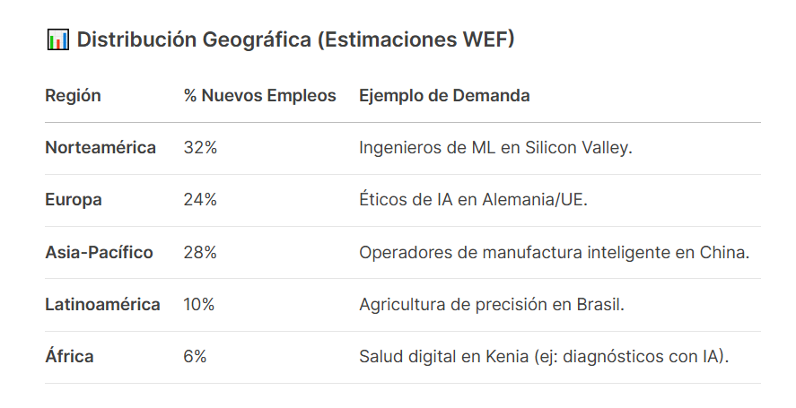
Brecha de habilidades: Solo el 30% de la fuerza laboral actual está capacitada para estos roles (OCDE).
Concentración en países ricos: 75% de los nuevos empleos se crearán en economías avanzadas (Banco Mundial).

Slide 21
fragmentación sociopolítica
Aumento de discurso de odio (2015-2024)
[]
| Año | % Contenido Xenófobo |
|--------|-------------------------------|
| 2015 | 12% |
| 2020 | 28% |
| 2024 | 41% |
(Datos: Anti-Defamation League)

Slide 22
Elecciones Argentina 2023
Táctica: Uso masivo de WhatsApp + IA (mensajes automatizados con promesas populistas).
Resultado: El 62% de los votantes recibió información no verificada (DataGénero).

Slide 23
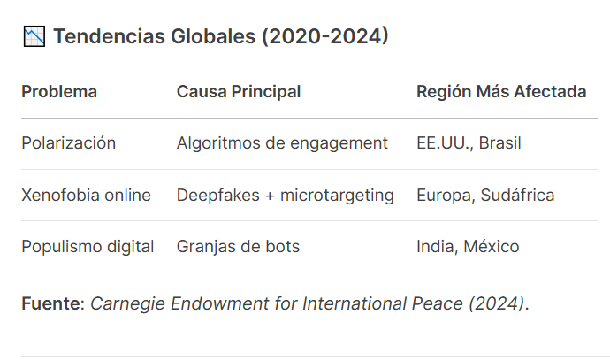

Slide 24
Populismo y Desinformación
Granjas de bots: Cuentas falsas gestionadas por IA para viralizar consignas populistas (ej: elecciones Brasil 2022).
Noticias falsas hiperpersonalizadas: IA como GPT-4 genera versiones distintas de una fake news para cada perfil demográfico.
OECD: El 55% de los ciudadanos en países miembros cree que las redes socavan la democracia.
Ejemplo: Campaña "Brexit" usó datos de Cambridge Analytica + IA para manipular votantes.
UE: El 38% de discursos de odio en redes son automatizados (European Commission, 2024).
Latinoamérica: Campañas contra migrantes venezolanos usaron bots (ej: caso Chile, Pew Research).

Slide 25
Mecanismos de Amplificación
IA generativa de discurso de odio:
Chatbots no supervisados (ej: Microsoft Tay) aprenden de usuarios racistas y repiten patrones.
Deepfakes xenófobos: Vídeos falsos de inmigrantes generados con DALL-E o Stable Diffusion.
Microtargeting político:
Partidos populistas usan Meta Ads para enviar mensajes antiinmigración a grupos vulnerables.

Slide 26
Filtros Burbuja
Algoritmos de recomendación (IA):
Plataformas como Facebook, TikTok, YouTube usan IA (Deep Learning) para mostrar contenido similar al historial de usuario, reforzando sesgos.
Ejemplo: Si un usuario ve un video antiinmigración, la IA le recomendará más contenido xenófobo (feedback loop).
Personalización extrema:
Estudio del MIT (2023) muestra que el 71% de los usuarios nunca ve opiniones contrarias a las suyas.
Impacto:
Polarización: Divisiones ideológicas más profundas (ej: liberales vs. conservadores en EE.UU.).
Aislamiento cognitivo: Dificultad para entender perspectivas distintas ("sociedades paralelas").

Slide 27
Privacidad individual
Captura de datos:
Ejemplo: ChatGPT guarda conversaciones para entrenamiento (hasta que OpenAI las borra si el usuario lo solicita).
Riesgo: Datos personales o sensibles (ej: historial médico) pueden ser almacenados o filtrados.
Perfilamiento con IA:
Plataformas como Facebook/Meta usan LLMs (Large Language Models) para analizar mensajes privados y mostrar anuncios hiperpersonalizados.
Filtraciones por APIs inseguras:
Caso Microsoft (2023): Un error en Azure API expuso datos de clientes empresariales.

Slide 28
Confidencialidad empresarial
Pérdida de control sobre datos estratégicos:
Al subir información a AWS S3 o Google Drive, las empresas dependen de la seguridad del proveedor.
Espionaje industrial mediante IA:
Ejemplo: Competidores podrían usar Bard o Copilot para extraer insights de documentos públicos en la nube.
Regulaciones contradictorias:
El GDPR (UE) exige localización de datos, pero servicios como Cloudflare distribuyen información globalmente.

Slide 29
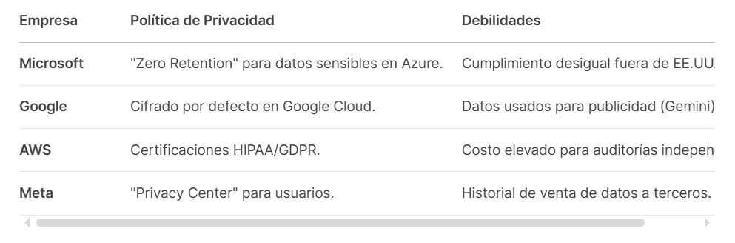

Slide 30
Legislación Global
UE: GDPR (multas de hasta el 4% de ingresos globales) + AI Act (prohíbe IA de reconocimiento facial masivo).
EE.UU.: California Consumer Privacy Act (CCPA) + propuesta American Data Privacy and Protection Act (ADPPA).
China: Ley de Protección de Datos Personales (PIPL) exige almacenamiento local.
OpenAI y Anthropic prometen "IA ética", pero sus modelos se entrenan con datos sin consentimiento (ej: libros pirateados, según The Atlantic).

Slide 31
Estrategias optimistas
Minimizar huella digital:
Usar ProtonMail (cifrado) en lugar de Gmail.
Configurar ChatGPT para no guardar historial (opción en ajustes).
Herramientas de privacidad:
Navegadores: Brave (bloquea rastreo).
VPNs: Mullvad (sin registros).
Derechos legales:
Ejercer el "derecho al olvido" bajo GDPR (solicitar borrado de datos).
evita subir documentos con información sensible

Slide 32
Estrategias para Empresas
Cifrado antes de subir a la nube:
Usar AWS KMS o Azure Key Vault para gestionar claves.
Multi-cloud:
Distribuir datos entre AWS + Oracle Cloud para reducir dependencia.
Auditorías periódicas:
Contratar firmas como PwC para evaluar compliance con GDPR/HIPAA.

Slide 33
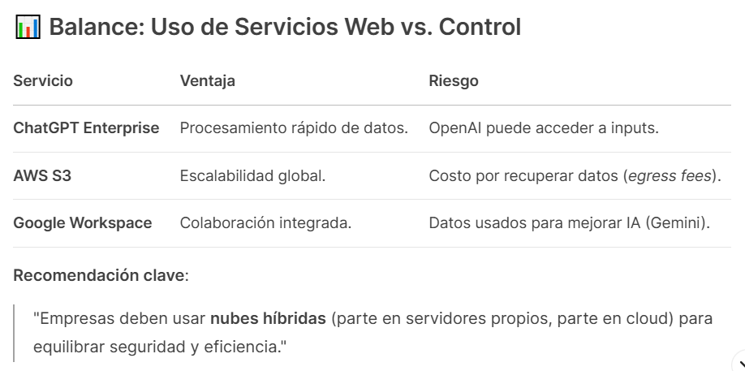

Slide 34
Empresas que pierden datos
en la nube (2023)
| Causa | % Incidentes |
|----------------------------|-----------------|
| Error humano | 42% |
| Hackeo (API insegura)| 33% |
| Fallo del proveedor | 25% |
(Fuente: IBM Security Report 2023)

Slide 35
Tendencias Futuras
(2025-2030)
Nuevas regulaciones: La UE prepara "GDPR 2.0" para incluir IA generativa.
IA confidencial: Microsoft desarrolla "FHE" (cifrado homomórfico) para procesar datos sin verlos.
Proveedores soberanos: Alemania y Francia impulsan GAIA-X (alternativa europea a AWS).

Slide 36
Monopolio
Datos = Poder: AWS, Azure, Google Cloud controlan el 90% de la nube pública y el 80% del tráfico online (Chrome, iOS, Android).
Ejemplo: Si AWS sufre una caída, miles de servicios (desde hospitales hasta bancos) colapsan.
Dependencia irreversible: Migrar de Google Workspace o Microsoft 365 es casi imposible para empresas.
Vigilancia masiva:
Meta y Google rastrean hasta el 70% de la web mediante píxeles y cookies.
Caso real: Amazon Sidewalk comparte datos de dispositivos IoT entre vecinos sin consentimiento explícito.
IA como herramienta de perfilado:
Gemini (Google) y Copilot (Microsoft) analizan correos, documentos y chats para entrenar modelos.

Slide 37
Censura y Sesgo Algorítmico
YouTube (Google) y Facebook (Meta) borran contenido bajo criterios opacos. Ej: censura a periodistas en crisis políticas.
El 62% de las sombras (shadow bans) en redes son ideologicos (MIT, 2023).
Apple y Spotify deciden qué música/podcasts promocionar (ej: exclusión de voces disidentes).
Cambridge Analytica 2.0: Meta permite anuncios hiperdirigidos usando IA (ej: elecciones en India, 2024).
Los algoritmos de TikTok y Twitter promueven contenido extremo para maximizar engagement ("rabbit holes").

Slide 38
Riesgos Sistémicos
Un hackeo a Azure podría paralizar gobiernos y empresas globales.
Google y Apple ceden datos a gobiernos bajo leyes como CLOUD Act (EE.UU.) o Ley de Seguridad Nacional (China).
Facebook amplifica teorías conspirativas porque generan más clicks (Wall Street Journal, 2021).
Grupos antagónicos (ej: antivacunas vs. científicos) son alimentados por algoritmos.

Slide 39
Impacto Institucional
Google, Meta y Amazon gastan $300M anuales en presionar gobiernos (OpenSecrets, 2023).
Promesas como "IA ética" de Microsoft no evitan que vendan tecnología a regímenes autoritarios.
Latinoamérica y África no tienen alternativas a AWS o Google Cloud.
GAIA-X (nube europea) avanza lentamente por falta de inversión.

Slide 40
Mitigación
Usar alternativas descentralizadas:
Motores de búsqueda: DuckDuckGo o Brave Search.
Redes sociales: Mastodon (en lugar de Twitter/X).
Cifrado extremo a extremo:
Mensajería: Signal o Session.
Nube: Nextcloud (autoalojado).
Usar nubes locales (ej: Gobierno de España con OpenStack).
Forzar a Meta/Google a permitir migración de datos (como obliga el DMA de la UE).
Presionar por leyes antimonopolio:
Ej: Caso FTC vs. Amazon (2023) por prácticas anticompetitivas.
Enseñar a detectar deepfakes y sesgos algorítmicos en escuelas.

Slide 41
Control de Mercado (2024)
| Servicio | Empresa Dominante | Cuota de Mercado |
|---------------------------------------|---------------------------|-------------------------|
| Nube Pública | AWS (Amazon) | 34% |
| Navegadores | Chrome (Google) | 65% |
| Sistemas Operativos Móviles | Android (Google) | 71% |
| IA Generativa | OpenAI (Microsoft) | 48% |

Slide 42
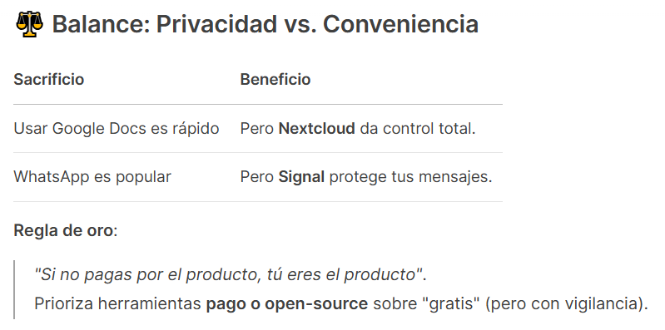

Slide 43
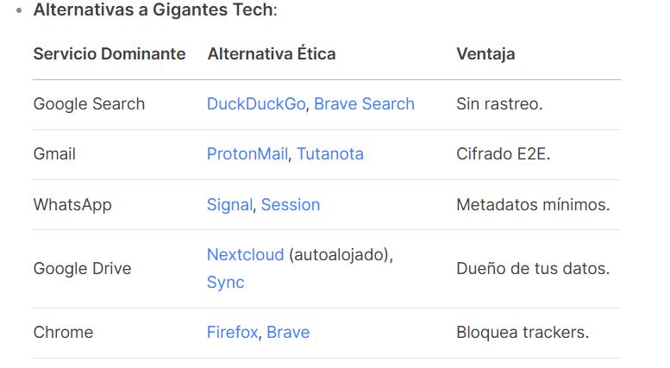

Slide 44
Acciones individuales
Descentralizar tus Herramientas
Reducir la Huella de Datos
Boicotear Plataformas Tóxicas
Exigir Ética Tech en tu Trabajo
Usar Herramientas Laborales Neutrales
Apoyar Regulaciones Estrictas
Participar en Iniciativas Ciudadanas
Educar a tu Comunidad

Slide 45
Mundo Biométrico
Vigilancia Masiva: China, Estados Unidos, India, México
Monetización de Datos Biométricos
Pérdida de Anonimato y Libertad
Discriminación Algorítmica
Control Social y Exclusión
Evita dar datos biométricos

